Slide 1
2019 데이터 애널리틱스랩 인턴과정 최종 발표
월별 고객 군집분석 및
이탈자 특성 파악
이동성
Data Analytics Lab

Slide 2

02
전문가 조언
[목차]
정확한 목차는 내용의 흐름과 통일성을 부여하는데 도움이 됩니다.
사업계획서를 읽는 사람에게 이 문서에 어떤 내용이 포함되어 있고, 진행 순서에 대해 알려주는 역할을 합니다.
CONTENTS
이 상자는 출력 시 나오지 않습니다.
완성 후 삭제해주세요.
내용은 예시입니다. 참고만 하십시오.
01
02
03
04
개요
데이터 전처리
데이터 분석
활용 방안
데이서 소개
변수 소개
분석 목표
변수 제거
관측치 제거
데이터셋 생성
극단치 제거
파생변수 생성
군집화
군집 특성 파악
Data Analytics Lab

Slide 3
01. 개요
Data Analytics Lab

Slide 4
Data Analytics Lab
11
전문가 조언
1-1
데이터 소개
[금년도 총 매출 요약]
자사의 금년도의 전반적인 사업매출에 대해 작성합니다.
분기별 매출 요약 평가가 들어갈 수 있습니다.
차트 디자인을 선택 할 수 있습니다. 여러가지 차트 디자인 중 알맞은 차트를 골라 사용 가능합니다.
데이터 : HF 데이터( 해빗 팩토리 가계부 어플 데이터)
변수 개수 : 40개
수집기간 2017년 11월 ~ 2018년 11월 (13개월)
수집 방법 : 문자/ 앱푸시를 이용한 실시간 사용금액, 항목, 시간 등을 저장
매달 50 ~ 80 만건의 데이터 저장
전체 8998551건의 데이터
고객수 : 전체 20000명
이 상자는 출력 시 나오지 않습니다.
완성 후 삭제해주세요.
내용은 예시입니다. 참고만 하십시오.
연령 | 개체수 (명)
10대이하 | 435(2.2%)
20대 | 4827(24.1%)
30대 | 5840(29.2%)
40대 | 5861(29.3%)
50대 | 2350(11.8%)
60대 | 503(2.5%)
70대 이상 | 184(0.9%)
성별 | 개체수 (명)
남 | 9028(45.1%)
여 | 10972(54.9%)
DATA ANALYTICS LAB

Slide 5
1-2
Data Analytics Lab
변수 소개
타입 | 변수명
Key | SMS_ID USER_ID USER_SIM_NUMBER PATTERN_ID
Category | CODE CODE_USER GROUP_CODE IS_USER_CATEGORY
SMS_REGISTRATION | TIMESTAMP MONTH DATE TIME
COMPANY | NAME CODE
타입 | 변수명
CARD | TYPE NAME
CARD_ APPROVAL | TYPE DATE TIME METHOD PRICE STORE BALANCE CURRENCY_UNIT REAL_PRICE MEMO
Etc. | ORGINATING _ADDRESS RATING LATITUDE LONGITUDE ADDRESS

Slide 6
Data Analytics Lab
1-3
분석 목표
목표
월별 고객의 소비 데이터를 군집화 하여 특성 분석
고객이 시간이 지남에 따라 소비 특성이 변하는지에 대한 추적
고객의 이탈가능성을 예측해 보고 그에 맞는 마케팅 방향 추천
분석 과정
월별 고객의 데이터의 특성을 나타낼 변수 생성
주성분 분석을 통한 변수 차원 축소
군집 별 특성 파악
이탈 가능성 예측모형 생성
방법론
차원 축소 : PCA
군집화 : K-means / SOM(Self Organize map)
예측모형 : Logistic Regression / Random Forest

Slide 7
02. 데이터 전처리
Data Analytics Lab

Slide 8
Data Analytics Lab
2-1
변수 제거
분석에 불필요한 변수 제거
대다수 혹은 전부가 결측치인 경우 (제거)
USER_SIM_NUMBER, ADDRESSS, RATING ,
LATITUDE, LONGTITUDE,GROUP_CODE
DB저장에 대한 데이터로 분석에 불필요한 변수 (제거)
FIXED_SMS_ID, REGISTRATION_TIMESTAMP등 9개 변수
중복되는 변수
PRICE, CURRENCY_UNIT -> REAL_PRICE 로 사용
SMS_ID , USER_SIM_NUMBER , PATTERN_ID -> USER_ID를 KEY변수로 사용

Slide 9
Data Analytics Lab
2-1
변수 제거
타입 | 변수명
Key | SMS_ID USER_ID USER_SIM_NUMBER PATTERN_ID
Category | CODE CODE_USER GROUP_CODE IS_USER_CATEGORY
SMS_REGISTRATION | TIMESTAMP MONTH DATE TIME
COMPANY | NAME CODE
타입 | 변수명
CARD | TYPE NAME
CARD_ APPROVAL | TYPE DATE TIME METHOD PRICE STORE BALANCE CURRENCY_UNIT REAL_PRICE MEMO
Etc. | ORGINATING _ADDRESS RATING LATITUDE LONGITUDE ADDRESS
KEY

Slide 10
Data Analytics Lab
2-2
관측치 제거
고객의 소비생활과 관련없는 관측치는 분석 대상에서 제거
기타 분류 코드 재분류
(점심,저녁,밥,간식,외식,식비 단어가 들어가 있으면 기타->식비/외식)
(저축,적금,대출,은행 단어가 들어가 있으면 기타->금융)
(입금(CARD_APPROVAL_TYPE=“ -- D”)된 경우면 기타->입금)
(월세 단어가 들어가 있으면 -> 주거생활)
불필요한 관측치 제거
카드 승인이 취소된 경우(CARD_APPROVAL_TYPE이 “LC”, “FC” 인 경우)
법인 카드의 경우 소비와 상관 없음( CARD_TYPE= “CCT”, “CCK” 인 경우)
분류 코드가 기타, 금융, 입금인 경우 (소비 성향을 알 수 없음, 약 270만개 관측치가 제거됨)

Slide 11
Data Analytics Lab
2-2
관측치 제거
중복된 관측치 제거
(문자와 앱PUSH를 동시에 받는 경우 중복된 정보가 생김)
문자 발신 날짜와 시간, 승인가격이 같은 관측치들 중 문자 발신번호(ORGINATING_ADDRESS)가 다른 경우 그 중 하나를 제거
분석 가능 관측치 개수 : 8998551 - > 5359497개

Slide 12
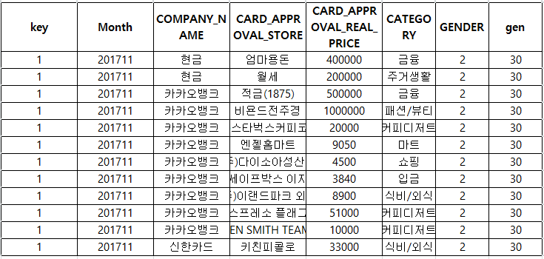
Data Analytics Lab
2-3
데이터 셋 생성
월별 고객 데이터 생성

Slide 13
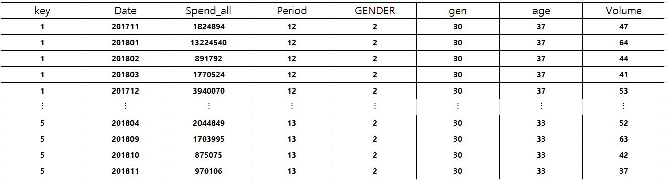
Data Analytics Lab
2-3
데이터 셋 생성
개인 고객을 월별로 Obs를 생성
군집화를 위해 개인 고객을 월별로 나누어 분석한다.
고객수 : 19507명 -> 140777명
변수 생성
Volume : 고객의 매달 관측된 거래량 GENDER : 성별
Age(Gen) : 연령(세대) Period : 고객의 어플 사용 기간(월)
Ncard : 매달 사용하는 계좌(카드) 개수 Spend_all : 매달 소비하는 총 금액

Slide 14
03. 군집화
Data Analytics Lab

Slide 15

Data Analytics Lab
3-1
극단치 제거
극단적 관측치 제거(outlier)
매달 총 소비 금액이 극단적으로 많은 경우(Spend_all >3,557,951 )
문제 : 지속 이용자의 소비가 급격히 증가할 때 극단적 관측치로 판단 되어 제거 되는 경우가 발생
해결 : 모든 이용 기간 동안 매달 전부 소비가 3,557,951원 이상인 고객에 대해서만 관측치 제거
고객수 19507명 -> 19332명
관측치 개수 : 140777개 -> 139555개

Slide 16
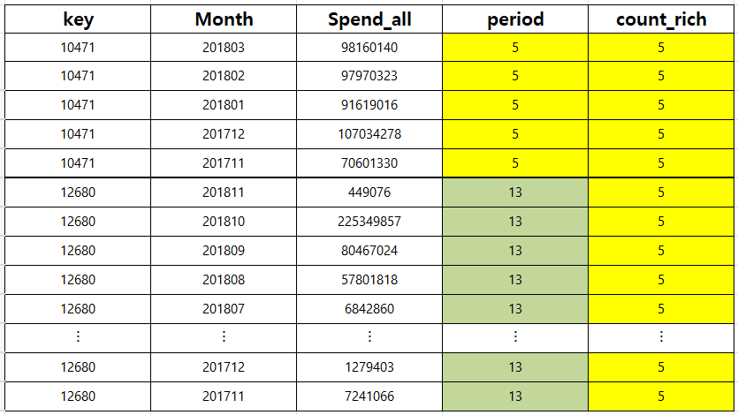
Data Analytics Lab
3-1
극단치 제거
제거
남김

Slide 17
Data Analytics Lab
3-2
특성변수 생성
특성변수 생성
Rank 1 - 5 : 최빈 이용 카테고리
Spend 1 - 5 : 최빈 이용 카테고리의 사용 금액 (원)
Rate 1 - 5 : 최빈 이용 카테고리의 사용 금액 비율 (%)
(기타 금액 비율 20% 이상인 것이 전체 5%내외)
Catprice1-15 : 항목별 이용 금액 (원)
( 구매 항목이 없는 경우가 많음)
JUYA : 주간,야간 구매 패턴( 주간이 많으면 1, 야간이 많으면 0 )
Volumec : 월별 결제 횟수
Ncardc : 월별 사용 카드 개수
CAT : 카테고리 항목을 재정의 -> 필수항목 / Not 필수항목
그외 범주화된 변수들 (Spendc, Periodc, mono) box.stats를이용 하여 구간 나눔

Slide 18
3-2
Data Analytics Lab
특성변수 생성
특성변수 생성
CAT : 카테고리 항목을 재정의 -> 필수 항목 / 오락 항목
필수(1) |  | 오락(0)
주거(1) | 공과금, 관리비,세금 | 주거(11) | 경조사, 기부금, 세탁, 기타
식품(2) | 식비/외식, 마트 | 식품(12) | 편의점, 커피/디저트, 술/유흥
쇼핑(3) | 가전, 가구, 패션/의류, 뷰티/미용 | 쇼핑(13) | 온라인 쇼핑, 복합 쇼핑몰, 면세점
교통(4) | 대중교통, 주유, 통행료 | 교통(14) | 택시, 차량관리
통신(5) |  | 취미(15)
교육(6) |  | 레저(16)
의료(7) |  | 여행(17)
 |  | 반려동물(18)

Slide 19
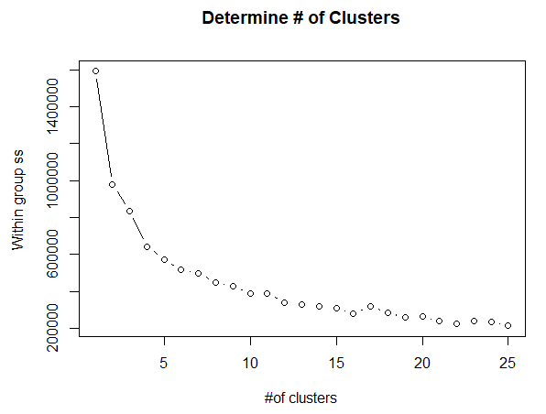
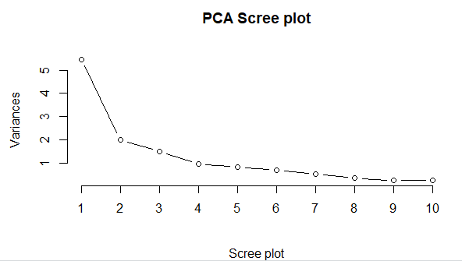
Data Analytics Lab
3-3
군집화
군집 방식
다양한 변수들의 차원축소(PCA)를 이용하여 군집화를 실시
Scree plot을 보고 차원의 개수 결정 (Variance 90% 설명력 내외)
군집 개수 결정
군집화(K-means 기준)의 그룹 내 제곱합(Within Sum of Square)가 가장 낮은 군집을 선택

Slide 20
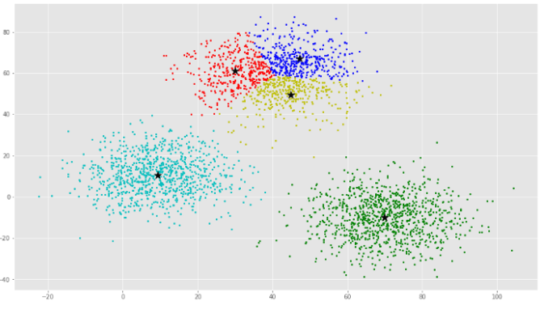
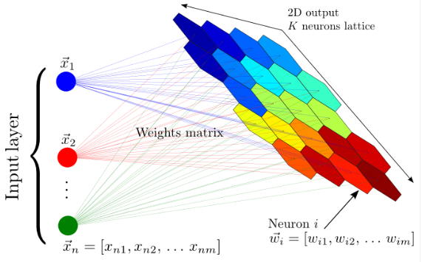
Data Analytics Lab
전문가 조언
3-3
군집화
군집모형을 두개 사용하는 이유
군집화는 비지도 학습이기 때문에, 정답이 존재 하지 않는다.
그렇기 때문에 군집화가 잘 되었는지를 비교하기 위한 대상이 필요하다. 두모형이 일반적으로 비슷한 경향을 나타내면 잘
군집화 모형
K-means
각 그룹 내 거리를 최소화 하는 군집의 중심을 찾는 알고리즘 (EM 알고리즘)
Center 초기값 위치에 따라 결과가 달라질 수 있다.
SOM(Self Organize Map)
차원축소와 군집분석을 동시에 실시하는 알고리즘 (인공 신경망의 한종류)
고차원의 데이터를 이차원 평면으로 그려줌

Slide 21
Data Analytics Lab
3-3
군집화 모형
모형 비교 그룹간 제곱합/ 총 제곱합 ( Between Sum of Square / Total Sum of Square)

Slide 22
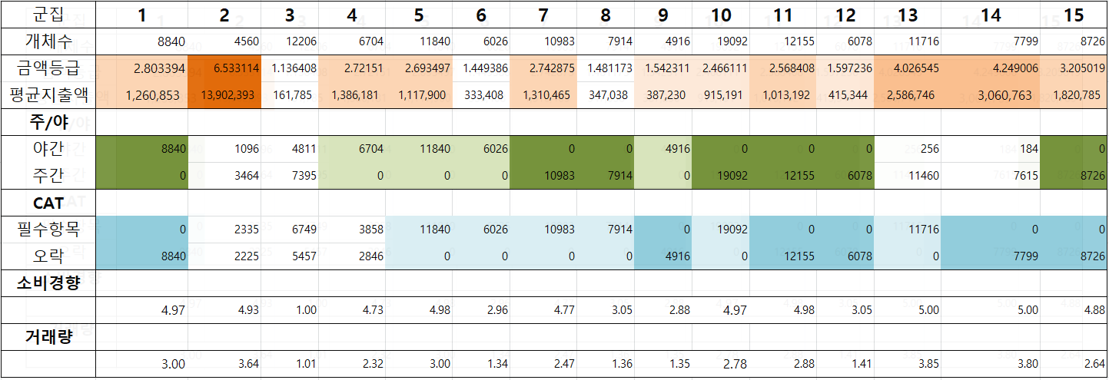
Data Analytics Lab
3-3
군집화 모형
고 지출
중 지출
필수 선호
저 지출
단조로운 거래
중 지출
오락 선호

Slide 23
04. 활용 방안
Data Analytics Lab

Slide 24
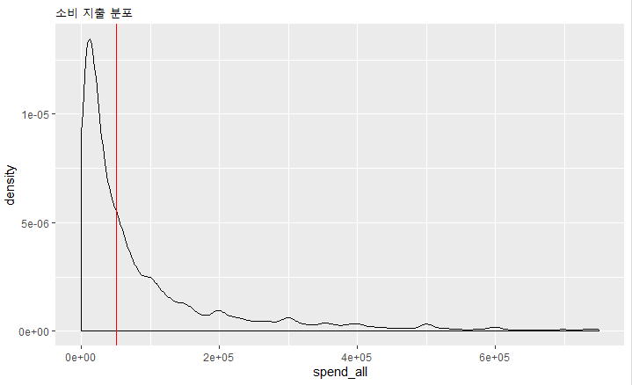
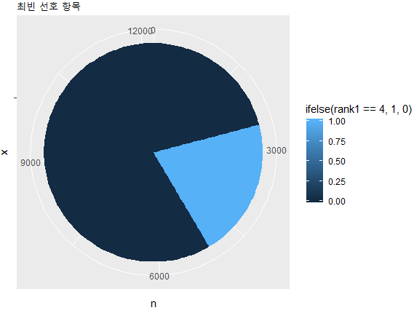

Data Analytics Lab
4-1
활용방안 (1)
나와 같은 군집 특징은?
KEY | 거래월 | 성별 | 나이 | 기간 | 총지출금액 | 총지출 금액 등급 | 최빈선호항목 | 주/야 | 소비경향 | 군집(SOM)
11178 | 201711 | 남자 | 30대 | 7 | 50000 | 1 | 교통비(4) | 야간(0) | 집중구매(1) | 3

Slide 25
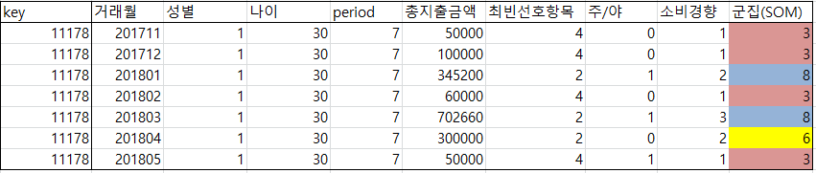
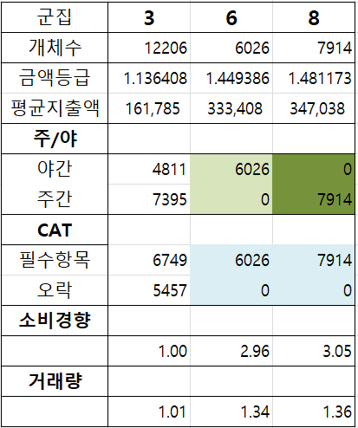
Data Analytics Lab
4-1
활용 방안 (1)
나의 소비 성향은???
3 -> 8 : 지출 금액이 늘어나고 소비 항목이 늘어 났다
8 -> 6 : 주간 소비량보다 야간 소비량이 늘어났다.
6 -> 3 : 다시 지출 금액이 줄고 소비 량이 줄고, 최빈 선호 항목이 2(식품)->4(교통비)로 이동

Slide 26
4-1
활용방안 (1)

Slide 27
Data Analytics Lab
4-2
활용 방안 (2)
군집을 통한 이탈자 예측
이탈자를 어떻게 정의할 것인가?
2017년 11월 ~ 2018년 8월 사용자
2018년 9월 사용
11,12월 이탈
앱 사용자는 2018년 9월까지 기준기간(3개월, 6개월) 이상 사용한 사람들중 11월, 12월에 이탈한 사람으로 정의
3개월 기준 : 사용자 8193명 중 851 명 이탈 (10.3%)
6개월 기준 : 사용자 7593명 중 759 명 이탈 (10%)

Slide 28
Data Analytics Lab
4-2
활용 방안 (2)
군집을 통한 이탈자 예측
2017년 11월 ~ 2018년 8월 사용자
2018년 9월 사용
11,12월 이탈

Slide 29
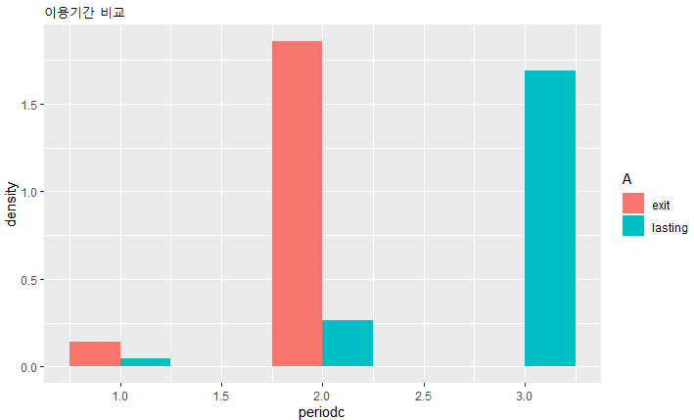
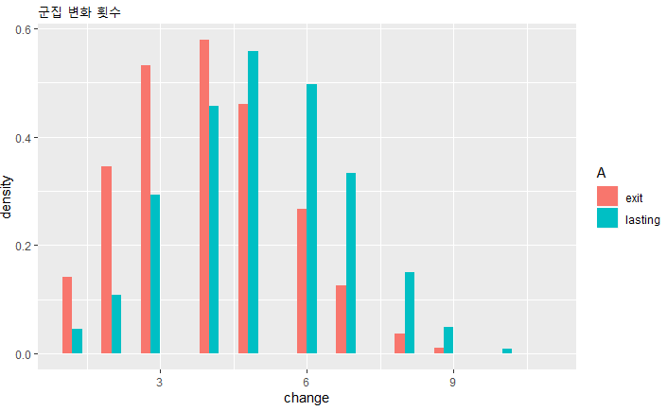
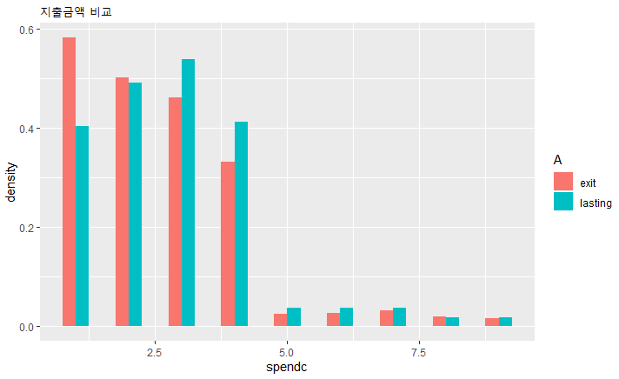
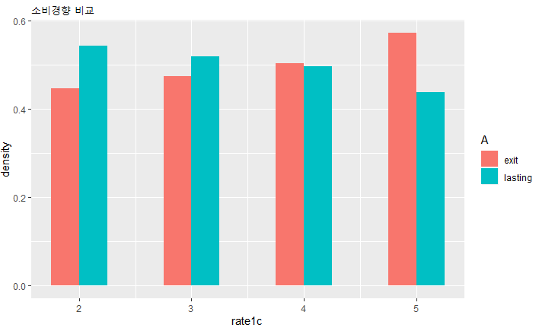
Data Analytics Lab
4-2
활용방안 (2)
군집을 통한 이탈자 예측(3개월 기준)

Slide 30
Data Analytics Lab
4-2
활용방안 (2)
샘플링 3:1
변수 :
period : 2018년 9월 이전까지 이용기간
Fspend : 이용 시작 월 소비금액
Lspend : 이용 마지막 월 소비금액
Change : 2018년 9월 이전까지 변화한 군집 개수
Fvol : 이용 시작 월 거래량
Lvol : 이용 마지막 월 거래량
Fsom : 이용 시작 월 군집
Lsom : 이용 마지막 월 군집
GENDER : 성별
Gen : 나이
모형 :
Logistic regression / random Forest

